Slide 1



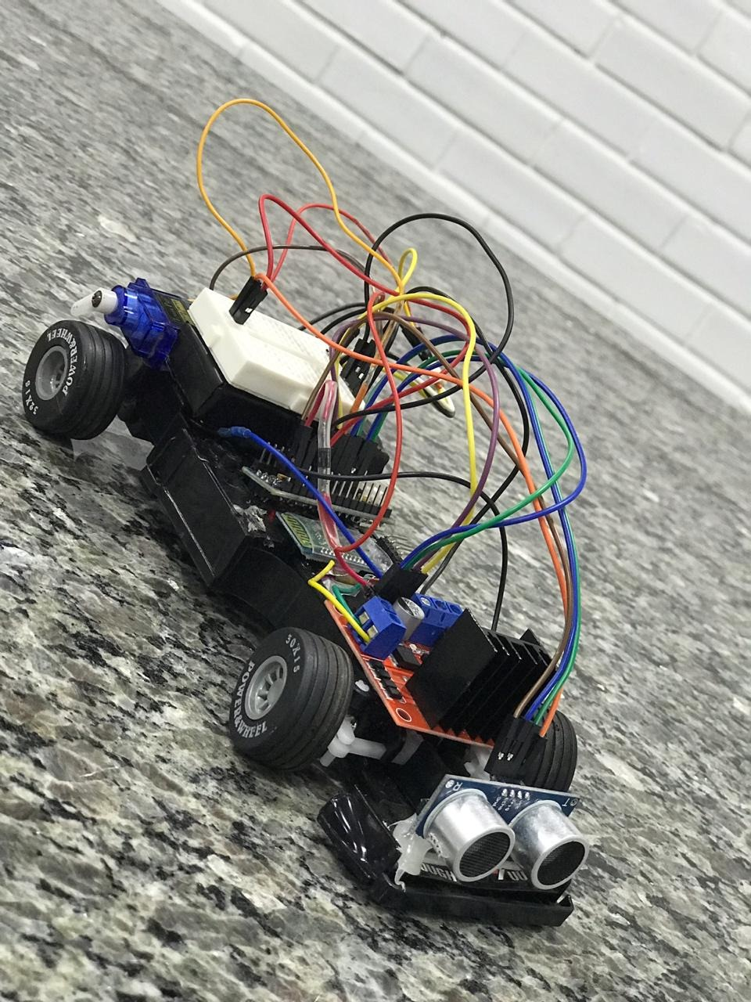
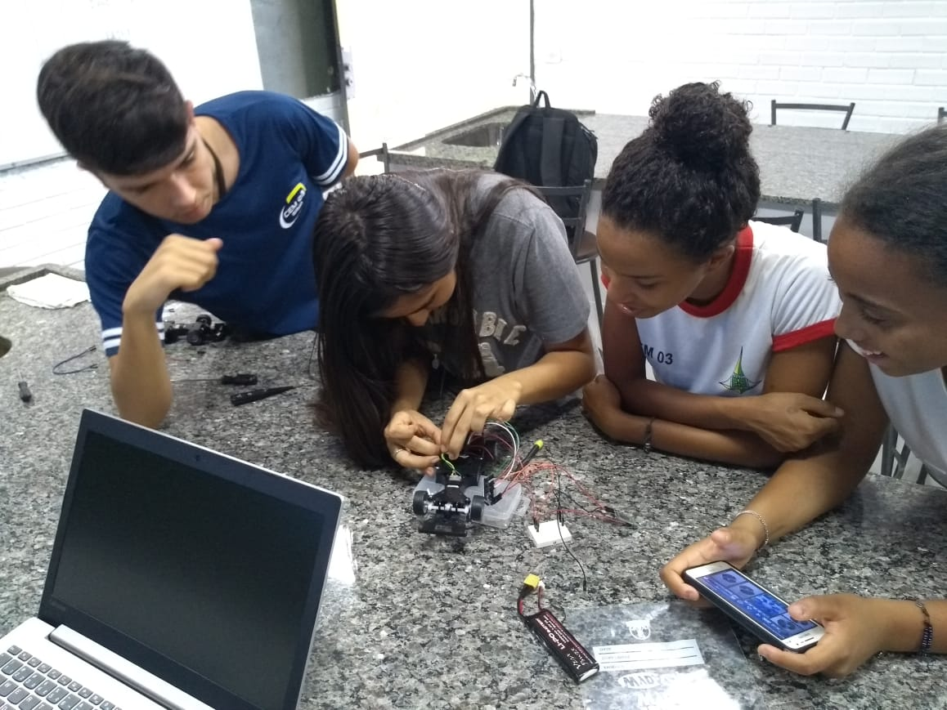
CENTRO DE ENSINO MÉDIO 03 DO GAMA
PROFESSOR ORIENTADOR: RODRIGO DAMACENO
ALUNOS: GABRIEL AMORIM DA SILVA
MARIA LUIZA FIGUEREDO GONÇALVES
Introdução:
O projeto teve início apenas como trabalho para a feira de ciências da própria escola (Centro de Ensino Médio 03 do Gama), porém com a decisão de participarmos da FEBRATEC realizamos alguns aprimoramentos no protótipo para melhor apresenta-lo.
Desenvolvimento:
Com poucos materiais e focando apenas na leitura do sensor e mensagens para um motor. Com o bom desenvolvimento do trabalho (hardware e software) e dos algoritmos utilizados, incluímos a estrutura de um carrinho de brinquedo, com isso podemos visualizar melhor a atuação do protótipo do freio semiautônomo no carrinho.
Com o protótipo devidamente montado na estrutura de um carrinho de brinquedo, colocamos um sensor de distância na dianteira do mesmo, para que identifique através de cálculos específicos obstáculos e assim possa parar.
Objetivos:
O Projeto do Freio Semiautônomo tem como objetivo apresentar uma resolução para o cotidiano das pessoas, tendo em vista garantir mais segurança e diminuir os prejuízos relacionados aos acidentes com automóveis. Já que o protótipo desenvolvido tem a capacidade de calcular a distância em que o veículo se encontra de uma possível colisão, assim parando o motor e acionando um freio em sua roda.
Conclusão:
A partir desse protótipo podemos imaginá-lo em escala para um automóvel real. Tendo como fim útil evitar colisões e acidentes que possam ser causados por descuido do condutor ou de outro
Referências
Canal Brincando com Ideias na plataforma :YouTube
30 projetos com Arduíno, 2ª edição, Monk, Simon. Editora Bookman.
https://portal.vidadesilicio.com.br

